Slide 1
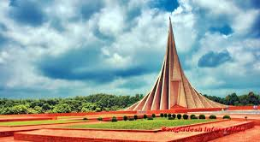
আজকের পাঠে সবাইকে স্বাগতম

Slide 2
শিক্ষক পরিচিতি
মোঃ শাহাদত হোসাইন
সহকারী শিক্ষক, বটতলা সরকারি প্রাথমিক বিদ্যালয়
নাগেশ্বরী, কুড়িগ্রাম।

Slide 3

পাঠ পরিচিতি
শ্রেণিঃ পঞ্চম
বিষয়ঃ বাংলাদেশ ও বিশ্ব পরিচয়
পাঠ্যাংশঃ আমাদের মুক্তিযুদ্ধ
পৃষ্ঠা নং ০২
তারিখঃ ৩০/০৪/২০১৯ইং

Slide 4
আজ আমরা শিখব
আমাদের মুক্তিযুদ্ধ সম্পর্কে

Slide 5
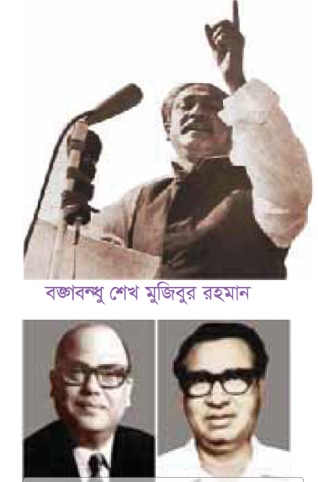
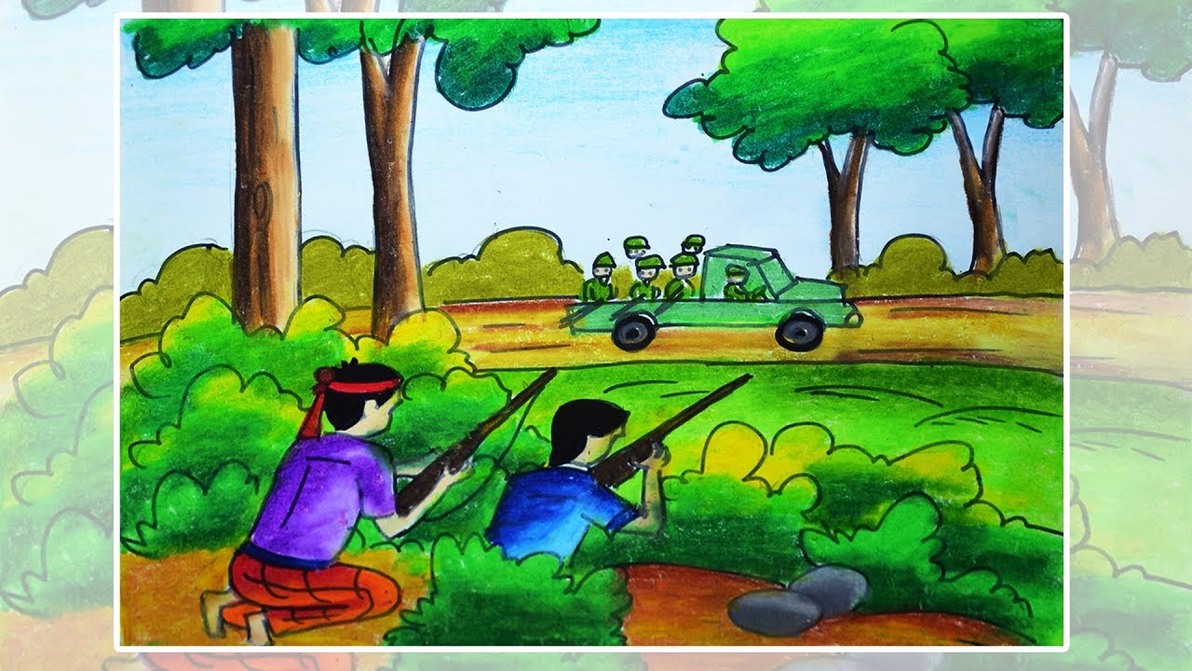

এসো ছবি দেখি
উপরের ছবিগুলোতে কী কী দেখতে পাচ্ছ?

Slide 6
সবার উপরে যে মানুষ্টির ছবি দেখতে পাচ্ছো, উনি হলেন মুক্তিযুদ্ধের সর্বাধিনায়ক বঙ্গবন্ধু শেখ মুজিবুর রহমান।
নিচের বামে সৈয়দ নজরুল ইসলাম ও ডানে তাজউদ্দিন আহমেদ
আরো কিছু মুক্তিযোদ্ধা পাকিস্তানী সেনাদের সাথে যুদ্ধ করছে।

Slide 7
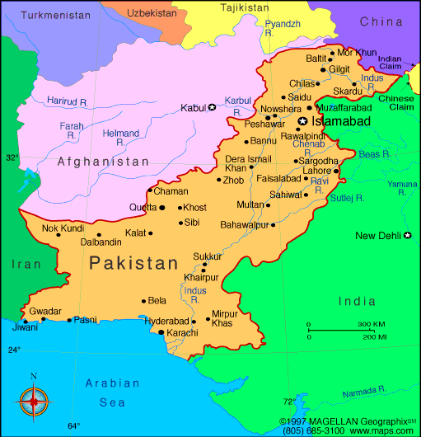
পাকিস্তানীরা আমাদের দেশকে শোষণ করেছিল
পাকিস্তান

Slide 8
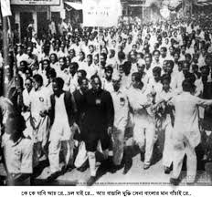
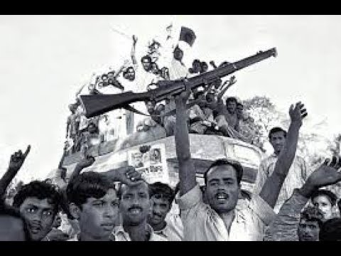
বঙ্গবন্ধু শেখ মুজিবের নেতৃত্তে বাংলার সকল মানুষ আন্দোলনে ঝাপিয়ে পরে

Slide 9
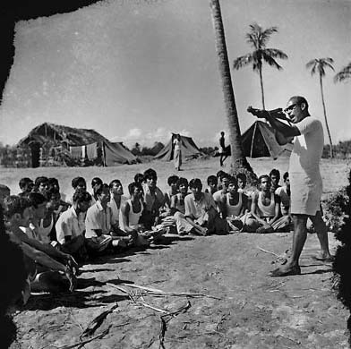
বঙ্গবন্ধু শেখ মুজিবুর রহমানের ডাকে দীর্ঘ নয় মাস যুদ্ধ করে

Slide 10
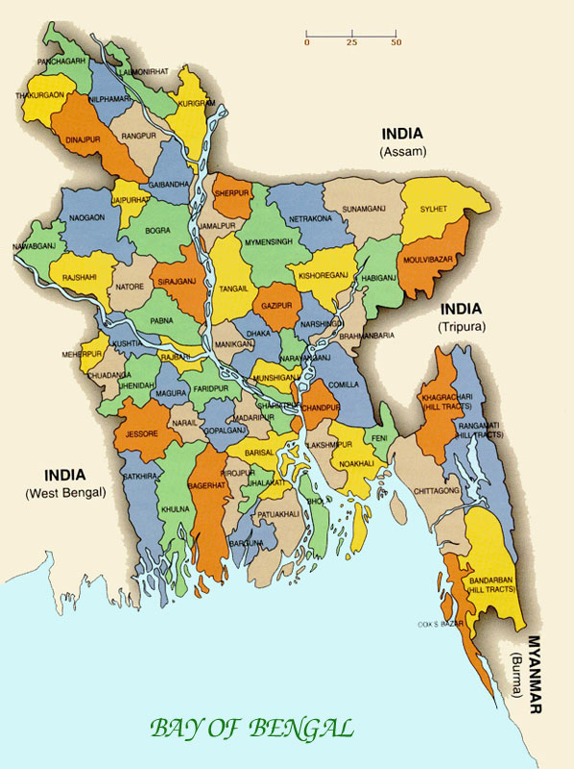
মুক্তিযুদ্ধের পর ৩০ লক্ষ শহীদের বিনিময়ে আমরা একটি স্বাধীন বাংলাদেশ পেয়েছি
বাংলাদেশ

Slide 11
দল গঠন
শাপলা
দোয়েল
শিউলি
গোলাপ

Slide 12
দল গঠন ও দলীয় কাজ
১ নং বেঞ্চের সবাই ২ নং বেঞ্চের দিকে ঘুরে বস এবং ৩ নং বেঞ্চের সবাই ৪ নং বেঞ্চের দিকে ঘুরে বসে মুক্তিযুদ্ধ নিয়ে একে অপরের সাথে আলোচনা কর।

Slide 13
দলীয় প্রশ্ন
আমাদের মুক্তিযুদ্ধ কত সালে সংঘটিত হয়েছিল?
মুজিব নগর সরকার কোথায়, কত সালে গঠন করা হয়?
বাংলাদেশের অস্থায়ী প্রেসিডেন্ট এর নাম কী?
কেন মুক্তিযুদ্ধ সংঘটিত হয়েছিল?

Slide 14
শিখন ফল
১.১. মুজিবনগর সরকার কোথায়, কখন এবং কেন গঠিত হয়েছিল তা বর্ণনা করতে পারবে।
১.২. মুক্তিযুদ্ধ চলাকালে পাকিস্তানী সেনা বাহিনীর অত্যাচার ও নির্যাতন সম্পর্কে বলতে পারবে।
১.৩. পাকিস্তানী সেনা বাহিনীর বিরুদ্ধে মুক্তি যোদ্ধাদের প্রতিরোধ, সংগ্রাম ও গেরিলা আক্রমনের কথা বর্ণনা করতে পারবে।

Slide 15
সবাই তোমাদের বইয়ের ০২ পৃষ্ঠা বাসায় পড়ে আসবে
সবাইকে ধন্যবাদ

